Slide 1
PÉCS-NORMANDIA LIONS CLUB LIONS Suli Alternatív Napközi

Slide 2
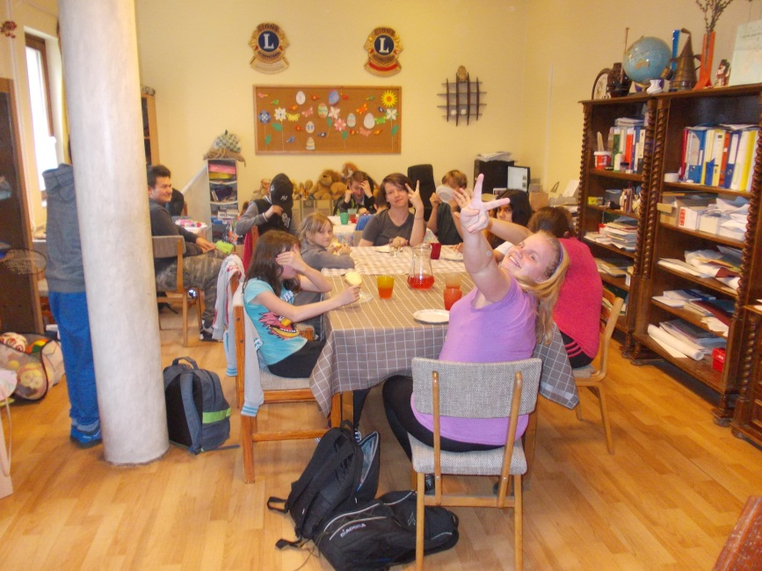
A LIONS Suli Alternatív Napközi
Működése: 2010. január 1-től
12 - 14 általános iskolás
(8-14 éves) gyermek
felkészítése a másnapi iskolára
Kiemelt célok:
Korrepetálás, tanulmányi felzárkóztatás
Játék, szabadidő tartalmas eltöltése

Slide 3
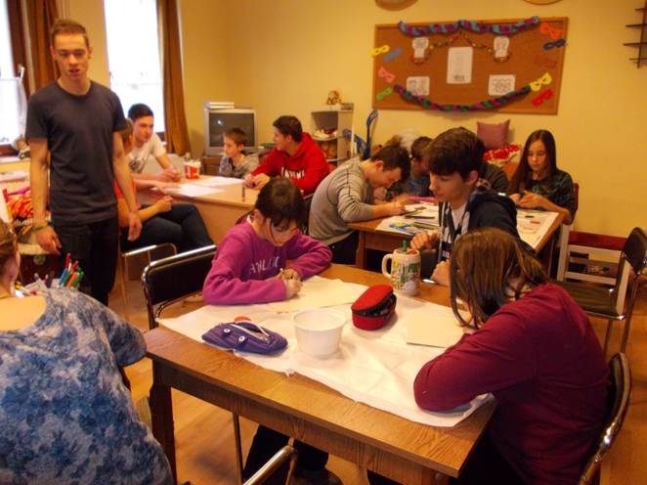
A napközi személyi háttere
1 napközi vezető, 1 segítő
önkéntesek széleskörű bevonása:
középiskolás önkéntesek – szerződés 10 iskolával
egyetemista gyakornokok - PTE Partnerintézménye
nyugdíjas pedagógusok
LIONS tagok egyedi adományokkal segítenek

Slide 4
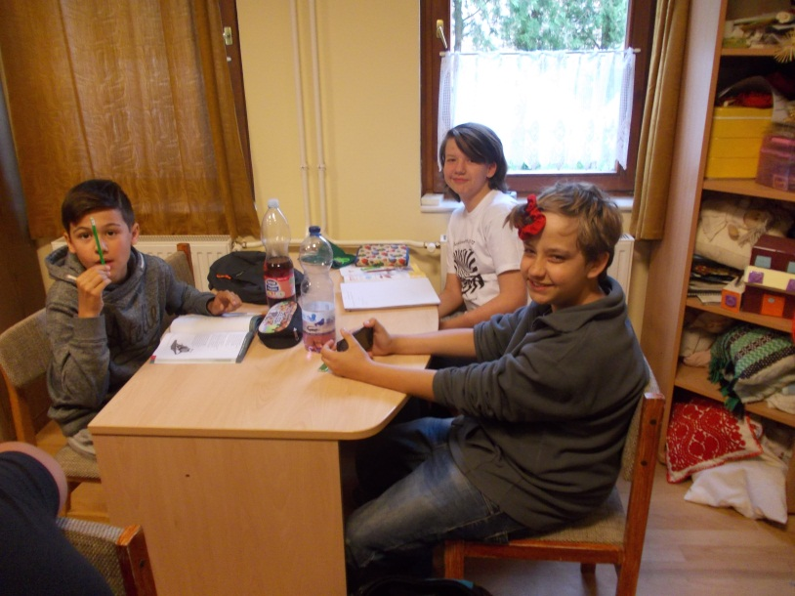
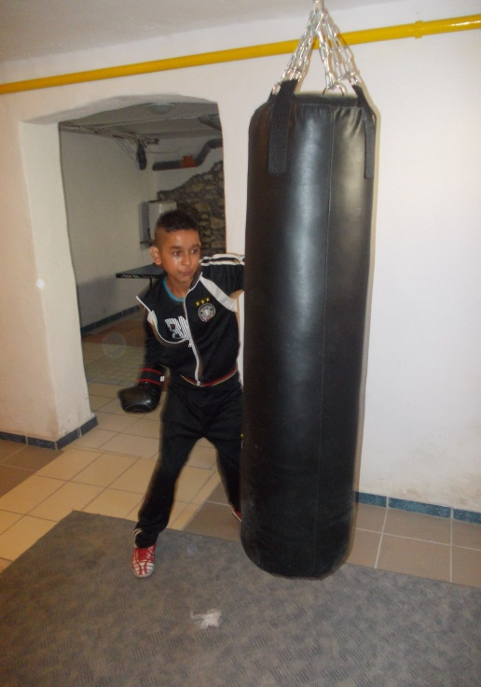
A napközink célcsoportjai
tanulási nehézséggel
magatartási-beilleszkedési zavarral és/vagy
szociális hátrányokkal küszködő gyermekek
A napközi nem az egész napos iskolával „konkurál”, hanem ahhoz illeszkedve alkot egy teljes rendszert.

Slide 5
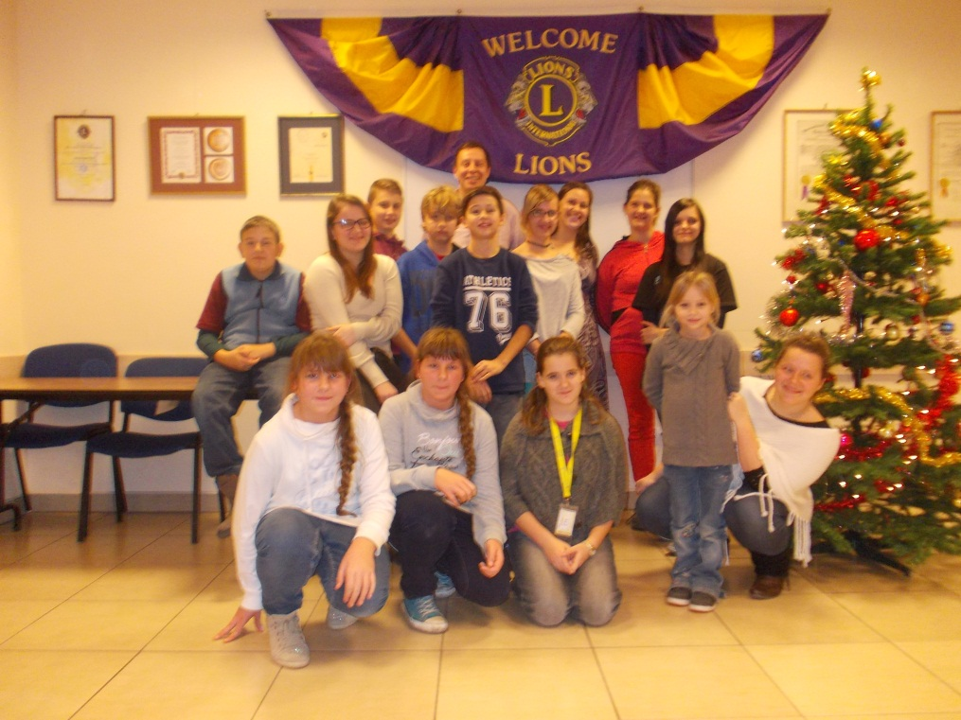
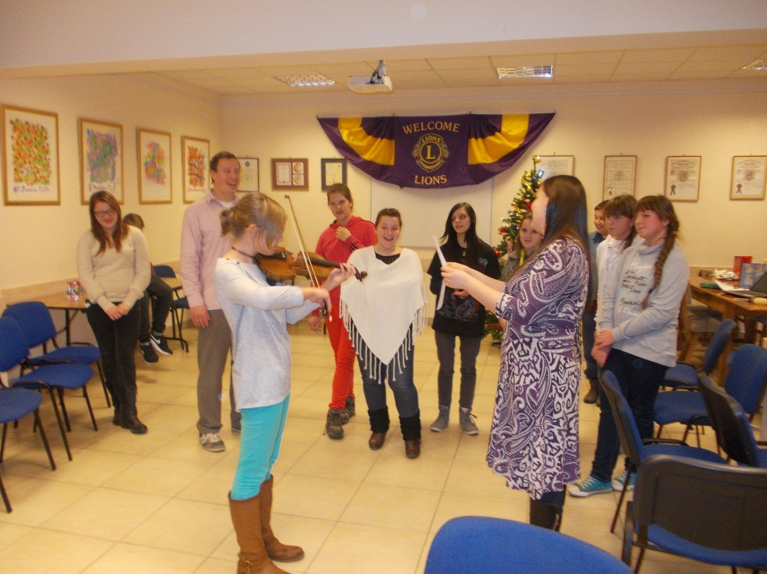
A tanulás mellett…

Slide 6
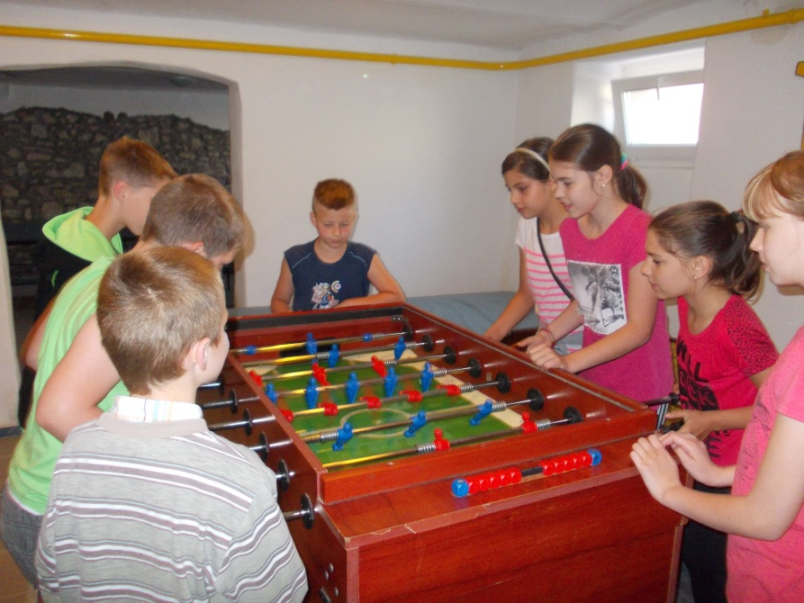
A tanulás mellett 2.

Slide 7
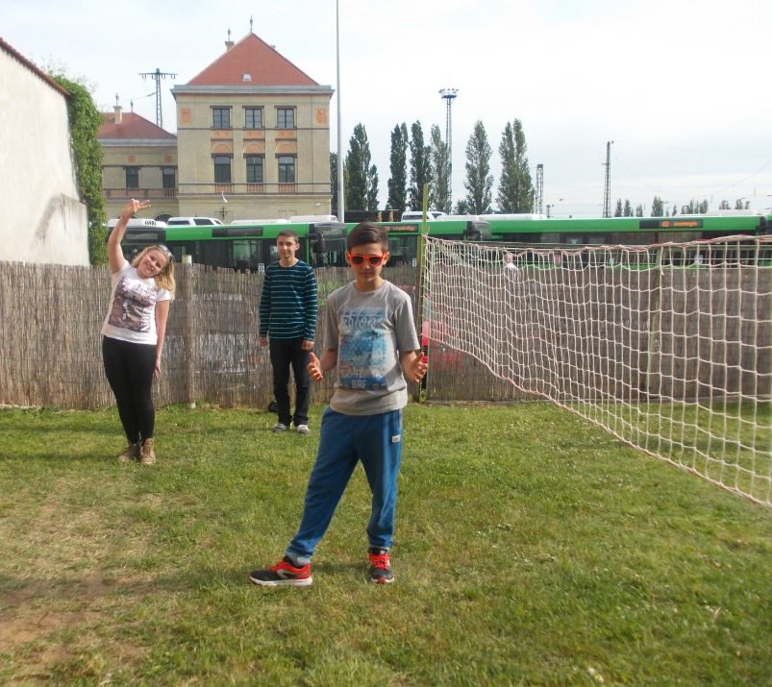
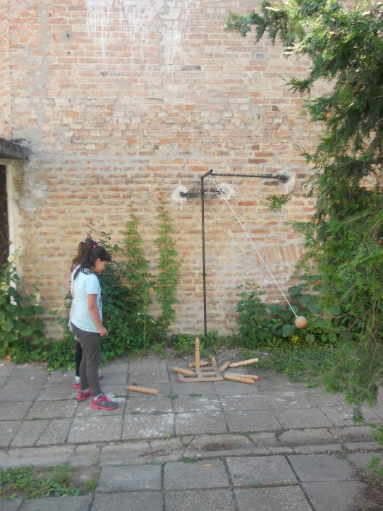
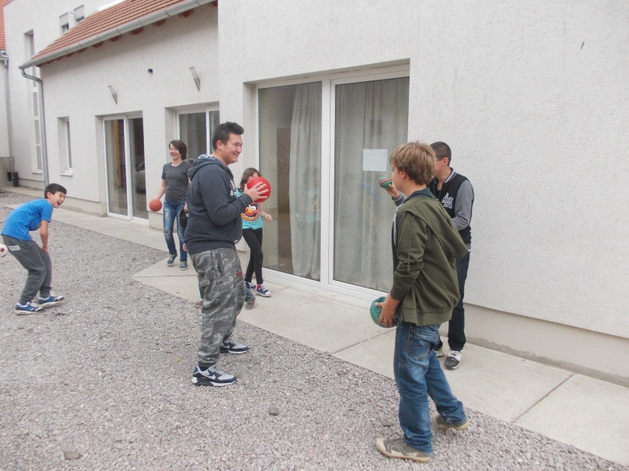
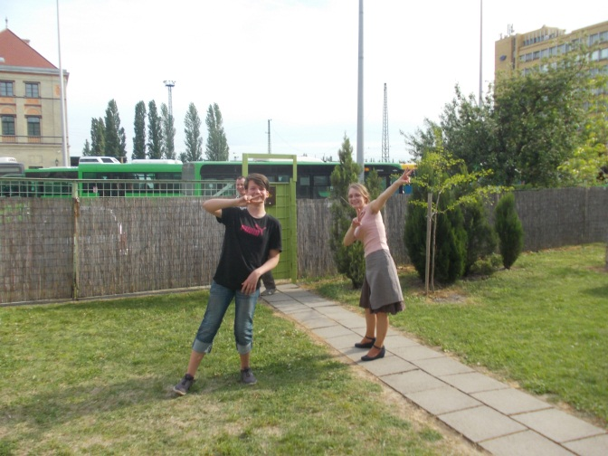
A tanulás mellett 3. ☺

Slide 8
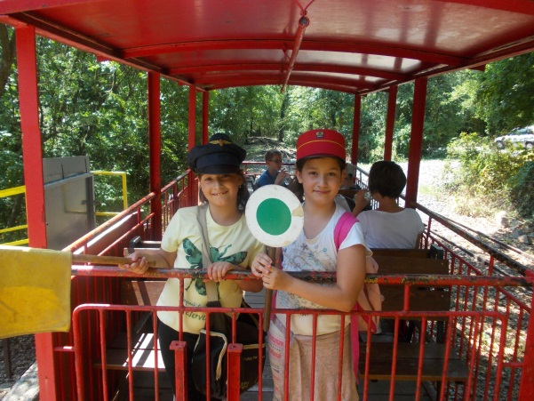
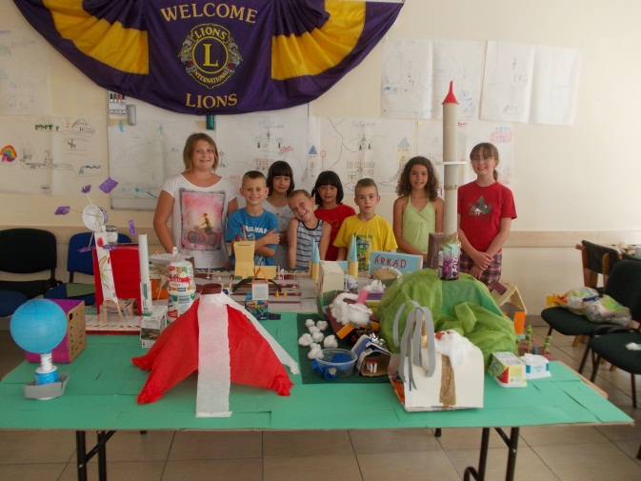
Nyári táborok
Kultúraktív Egyesülettel
Pécs városának játékos – interaktív megismerése (a Pécs Gyerekeknek könyv alapján)
Tematikus napok (vallási, kulturális, történelmi, a város működése, Mecsek)
80 gyermek táboroztatása évente

Slide 9
Hidak a Szórványba
nyári táborok
Határon túli magyarországi gyermekek tábora
8 erdélyi magyar gyermek
8 vajdasági magyar gyermek
8 kárpátaljai magyar gyermek
8 pécsi gyermek
Különböző országok
határon túli magyarjainak a
találkozása az anyaországban

Slide 10
Pótvizsga felkészítő minden augusztusban
2015-ben: 30 gyermek felkészítése 42 tárgyból
2016-ban: 21 gyermek felkészítése 35 tárgyból
Együttműködési megállapodás a PTE-vel Kiscsoportos (2-3 fős) korrepetálások
A gyermekek 90%-a a vizsgát sikeresen teljesítette

Slide 11
Pótvizsgázó gyermekek és kihívások széles köre
Tanulási nehézség
Sajátos nevelési igény
Családi tragédia miatti bukás
Volt aki már mindenfajta devianciával találkozott 13 évesen
Volt aki csak kamaszkori szárnyait bontogatta
Volt aki 5 tárgyból vizsgázott
Volt aki 10-ig számolt angolul → 600 szavas szókincs + 5 igeidő felépítése

Slide 12
A korrepetitorok szerepe
Felelősségvállalás
A gyermek egy hónapig rá van bízva
A tananyag átadása mellett ösztönzés, motiválás
Felelősségvállalás – a gyermek részéről is → ez tartást ad → önbecsülést → és önbizalmat
Végsőkig érdemes kitartani

Slide 13
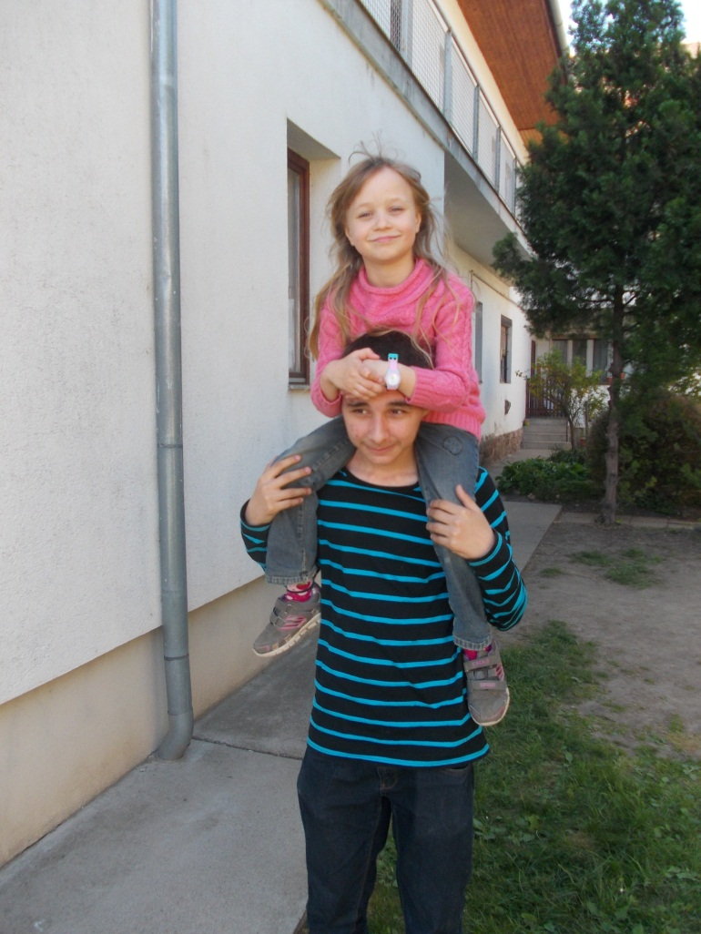
Köszönjük a figyelmet!

